Slide 1
CIRCUITI INTEGRATI
E FAMIGLIE LOGICHE
Mauro Mosca - Università di Palermo – A.A. 2018-19

Slide 2
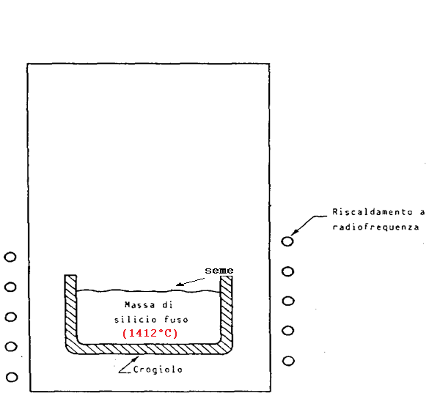
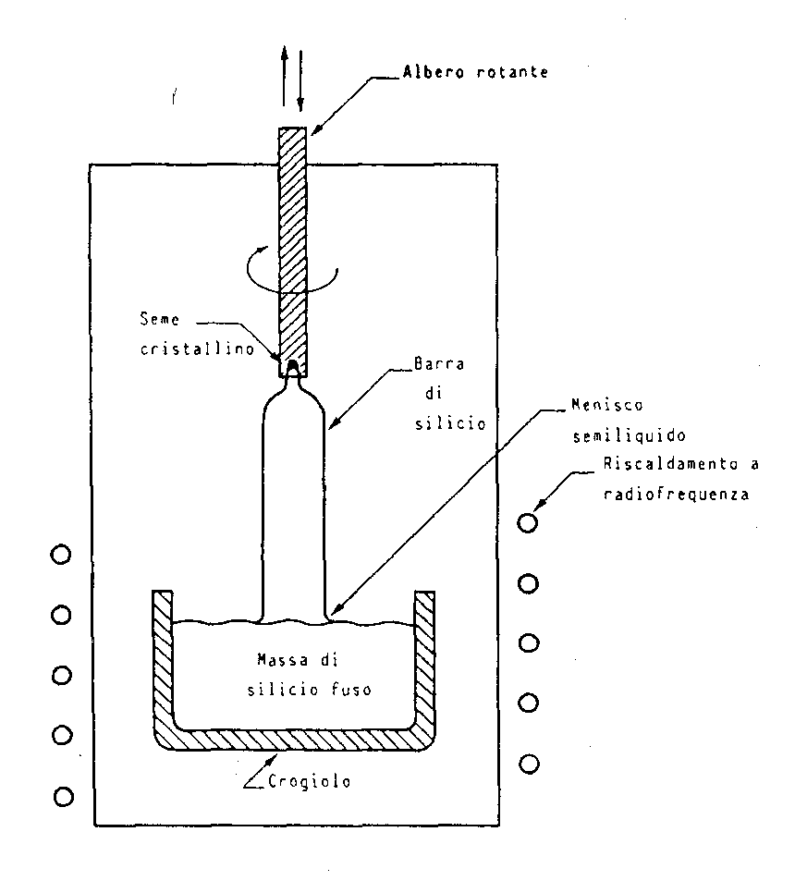

Preparazione del monocristallo:
Metodo di Czocralsky
wafer Si con 10¹⁵ atomi/cm³
impurità tollerate?
non più di un atomo ogni 5 miliardi di atomi di silicio!!

Slide 3
Tecnologia planare
1) formazione dello strato epitassiale
2) formazione dello strato di biossido di silicio
3) rimozione selettiva del biossido tramite fotolitografia
4) diffusione o impiantazione ionica delle impurità droganti
5) metallizzazione
3) rimozione selettiva del biossido tramite fotolitografia

Slide 4
Fotolitografia
SiO₂
- Ossidazione
Si
fotoresist
SiO₂
- Preparazione per la fotolitografia
Si
luce U.V.
lastra di vetro con zone opache
- Esposizione attraverso la maschera
- Rimozione del resist esposto (sviluppo)
- Attacco del SiO₂ con acido fluoridrico
- Rimozione del resist non esposto
- Introduzione delle impurità (drogaggio)

Slide 5
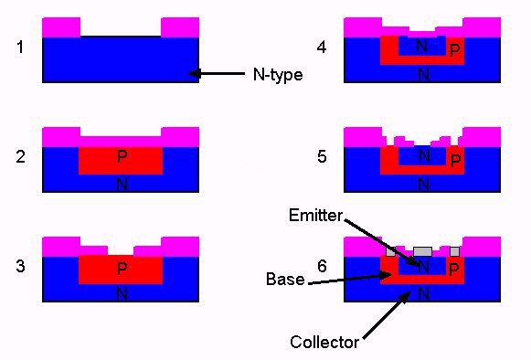
Realizzazione tecnologica di un BJT npn

Slide 6
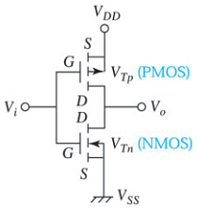
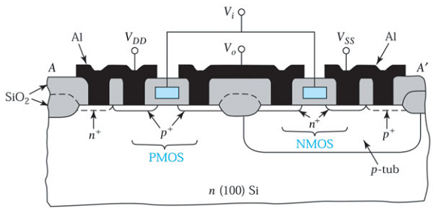
Esempio di circuito integrato (CMOS)

Slide 7
Circuiti integrati analogici
Ampia scelta
  Amplificatori
  Filtri
  Funzioni speciali
  Amplificatori operazionali
Topologia circuitale…
  Resistenze elevate
  Condensatori

Slide 8
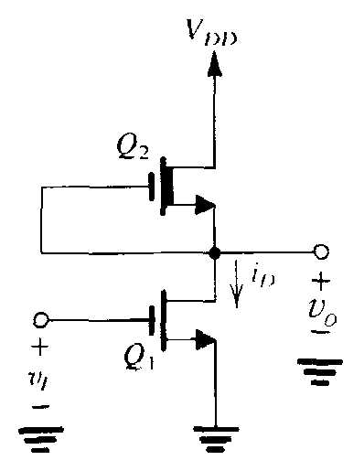
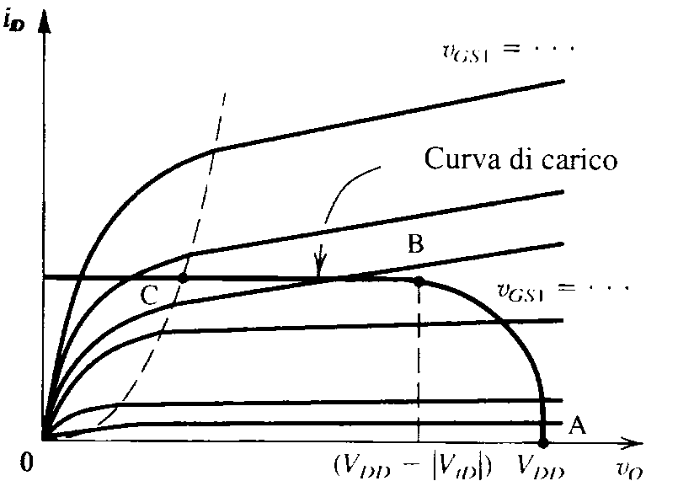
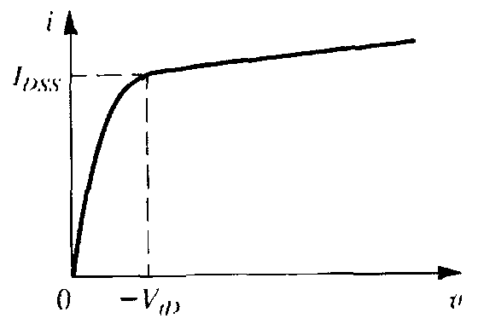
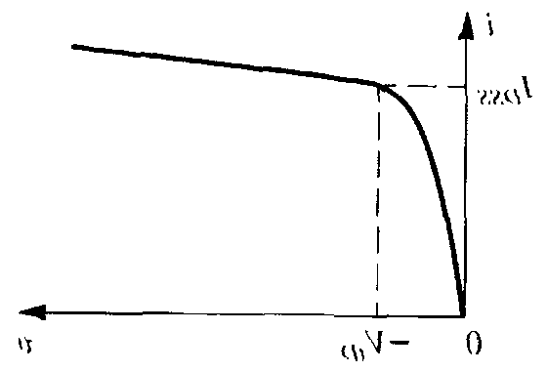
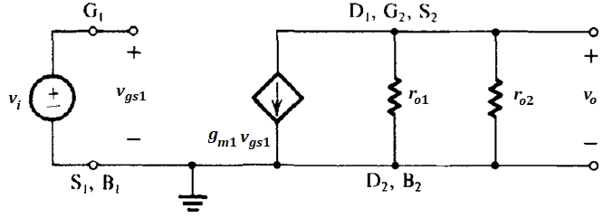

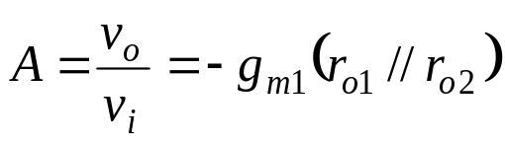
Carico attivo
i
v_{gs2} = 0
v = R_{D} i
v_{GS} = 0
retta di carico
1/ R_{D}
v
V_{DD}
(r_{o2} » R_{D})
g_{m2}v_{gs2}

Slide 9
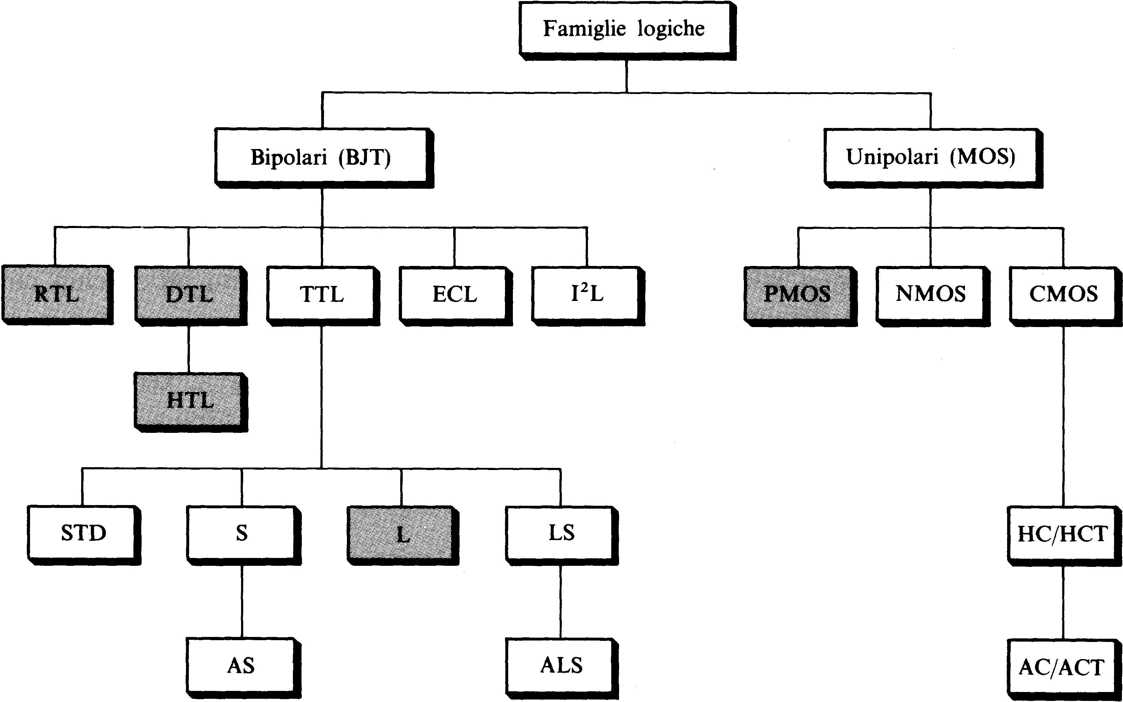
Evoluzione famiglie logiche
SSI (Small Scale Integration), massimo di dieci porte logiche
VLSI
MSI (Medium Scale Integration), da dieci a cento porte logiche
LSI (Large Scale Integration), da cento a mille porte logiche
< 1 ns
SSI, MSI, LSI
VLSI (Very Large Scale Integration), numero di porte logiche > mille
4 pJ
1,5 ns

Slide 10
Caratteristiche famiglie logiche
TTL
CMOS
Tensione di alimentazione V_{CC}
4,5-5,5 V
3-18 V
Corrente di alimentazione I_{CC}
10 mA
≈ 0
Potenza dissipata P_{d}
10 mW
10 nW
Livelli di tensione di ingresso e di uscita:
V_{ILmax}
0,8 V
V_{CC} /3
V_{CC}
V_{CC}
V_{IHmin}
2 V
2·V_{CC} /3
V_{IHmin}
V_{OHmin}
circuito
integrato
V_{OLmax}
0,4 V
≈ 0
V_{OHmin}
2,4 V
≈ V_{CC}
V_{ILmax}
V_{OLmax}
0
0

Slide 11
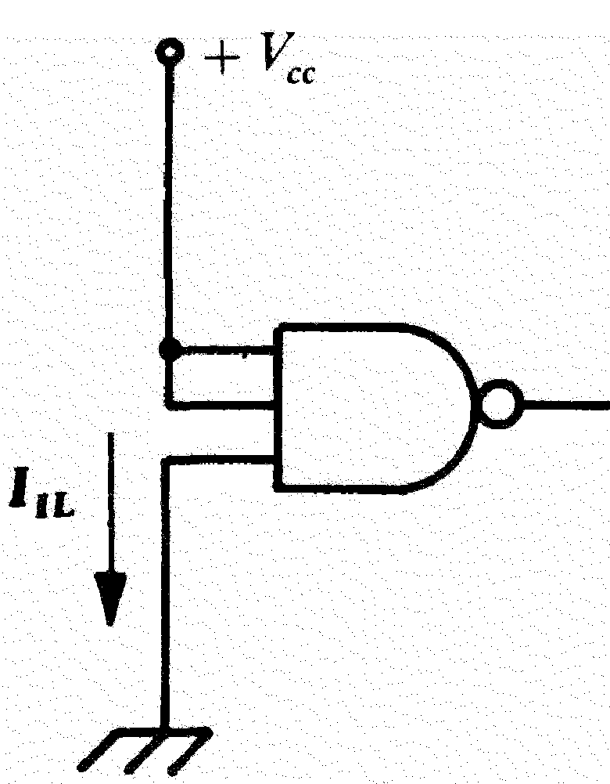
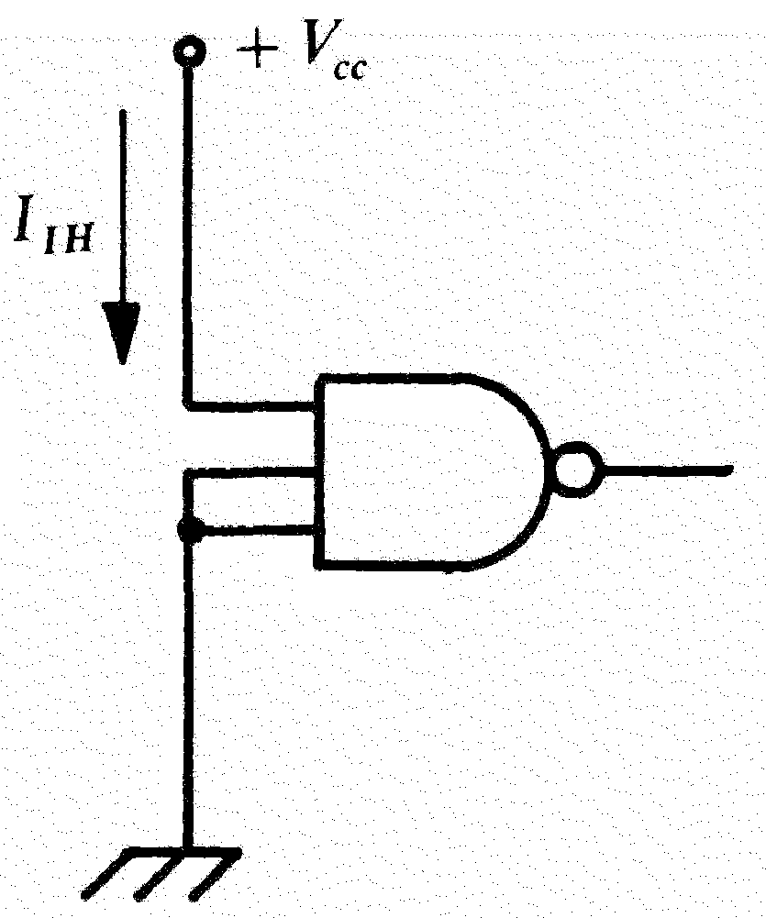
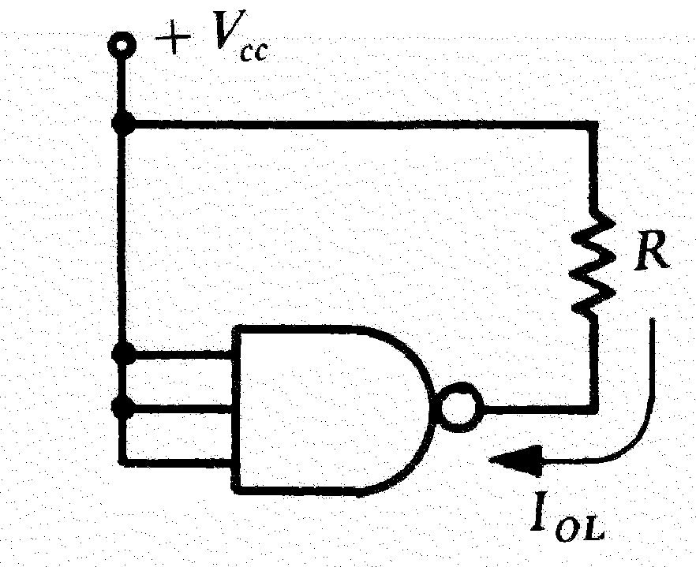
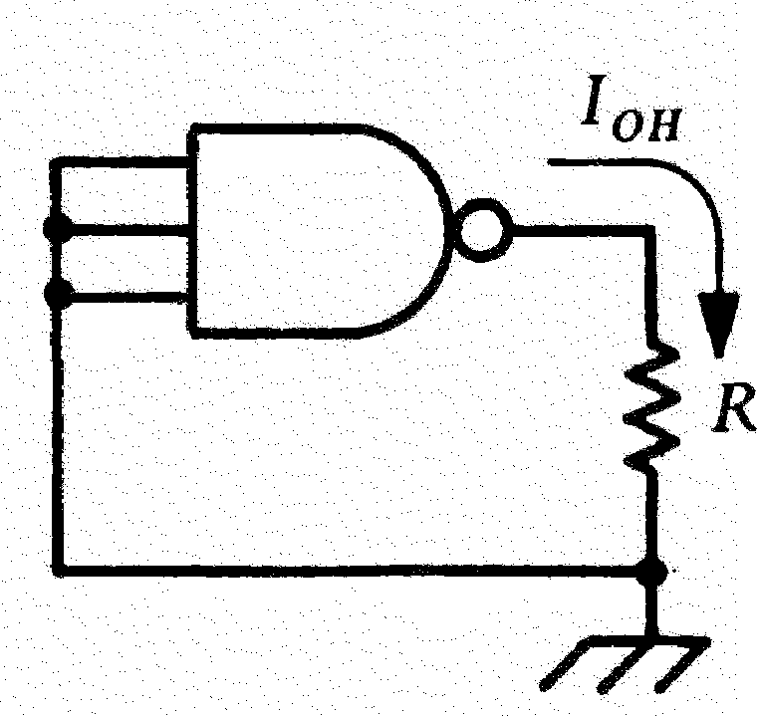
Caratteristiche famiglie logiche
TTL
CMOS
Livelli di corrente di ingresso e di uscita:
I_{ILmax}
1,6 mA
0,1 μA
I_{IHmax}
40 μA
0,1 μA
I_{OLmax}
16 mA
4 mA HC
I_{OHmax}
400 μA
4 mA HC
SPESSO INSUFFICIENTI
A PILOTARE UN CARICO!

Slide 12
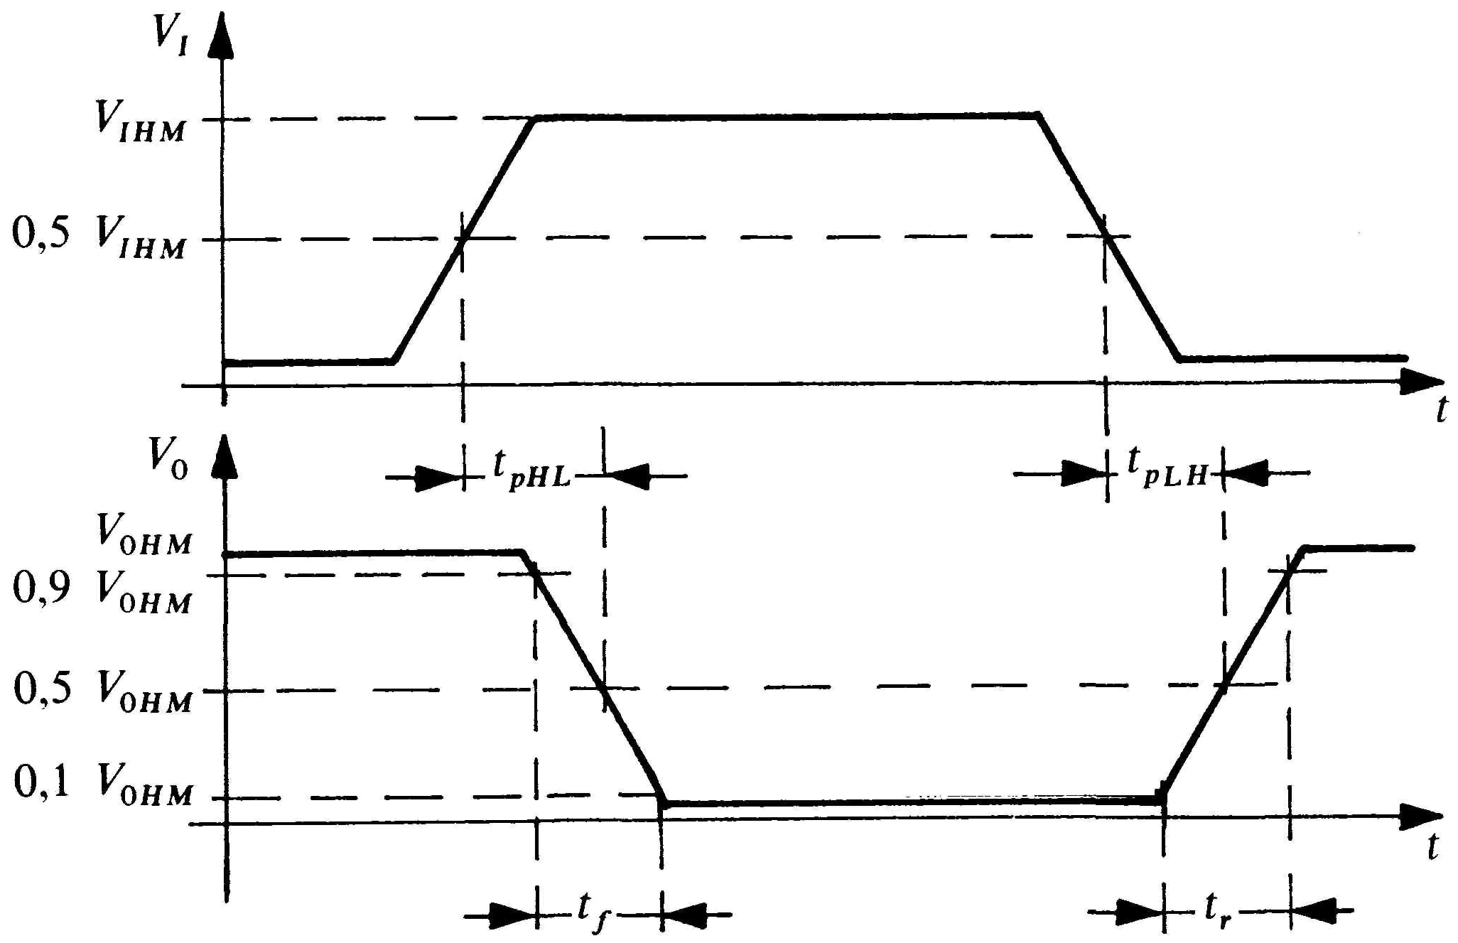
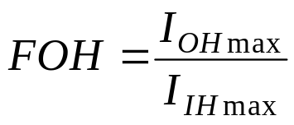
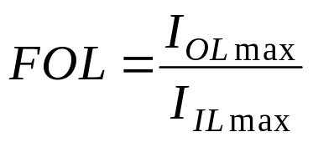
Caratteristiche famiglie logiche
TTL
CMOS
Fan-out sul livello alto
10
50
Fan-out sul livello basso
10
50
Corrente di cortocircuito I_{os}
30 mA
5 mA
Tempi di commutazione
t_{p} =
10 ns
100 ns

Slide 13
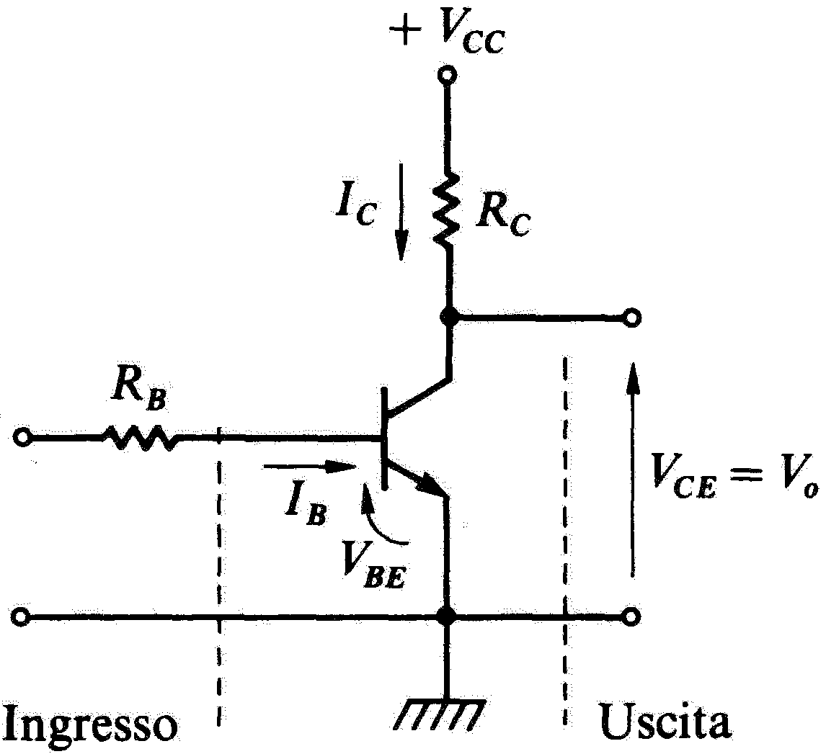
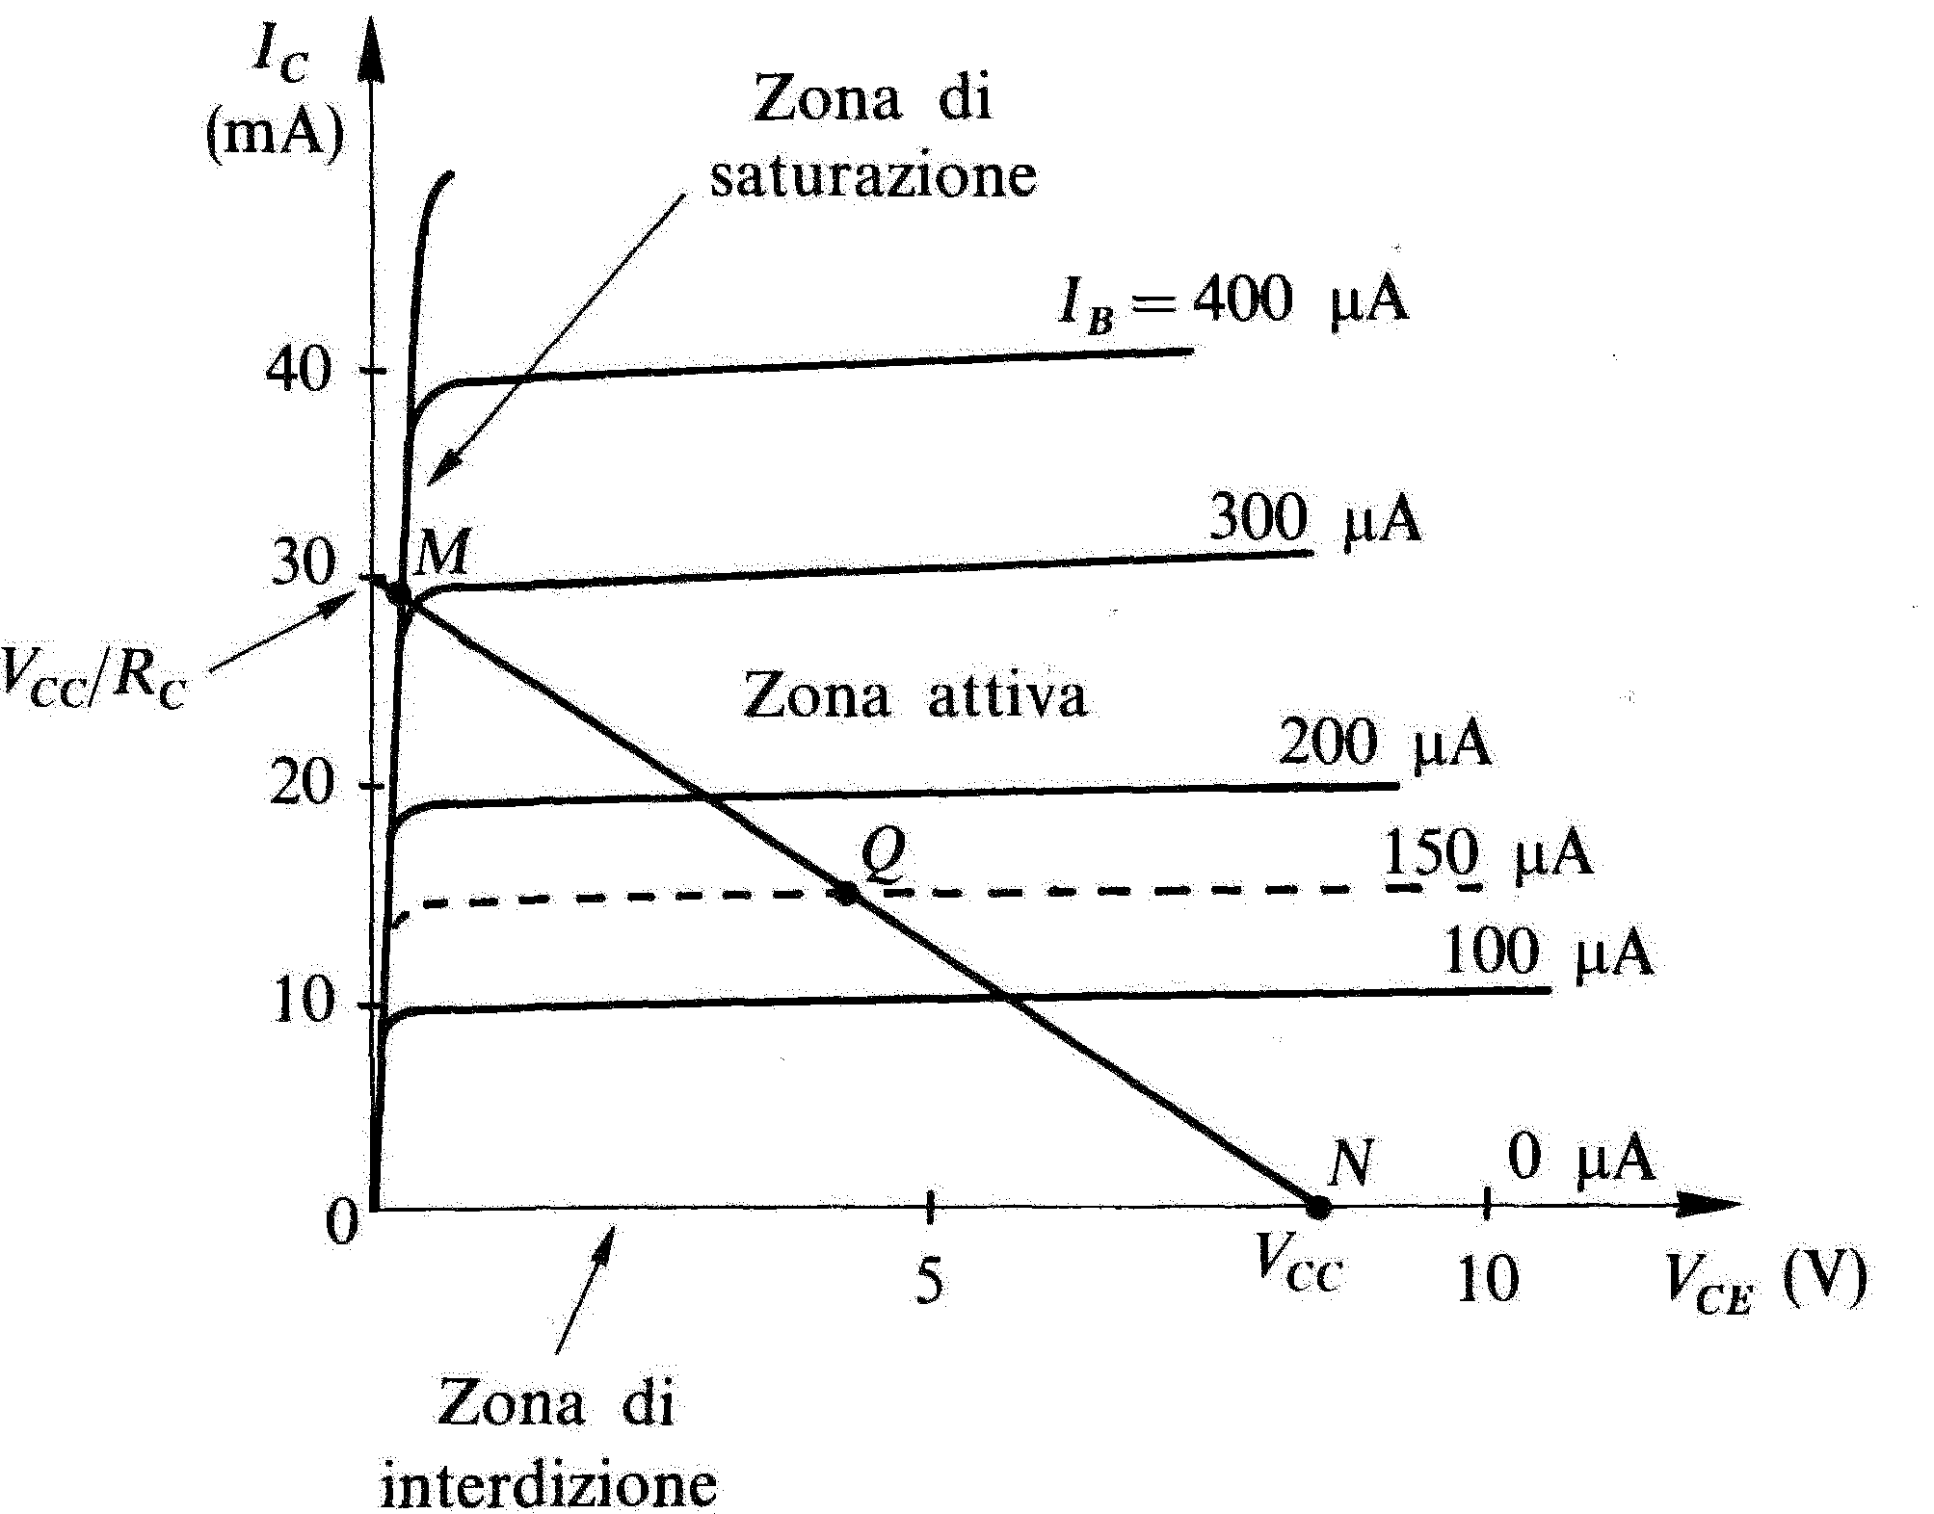
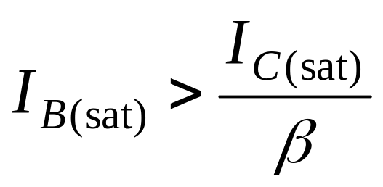
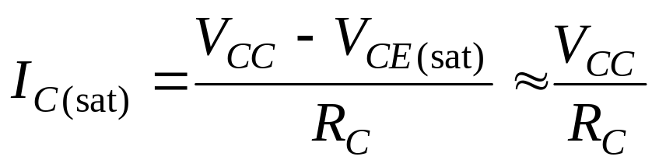
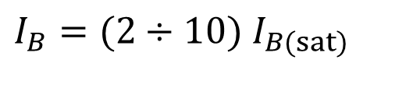
BJT in commutazione
–
+
_{ON}
–
+
–
+
“1”
“0”
=
“1”
=
“0”
V_{CC}
V_{CE(sat)}
=
–
BV_{EBO}
+
=
–
V_{CC}
0 V
0,2
_{OFF}
$$I_{B}=(2÷10) I_{B(\operatorname{sat}{)}}$$

Slide 14
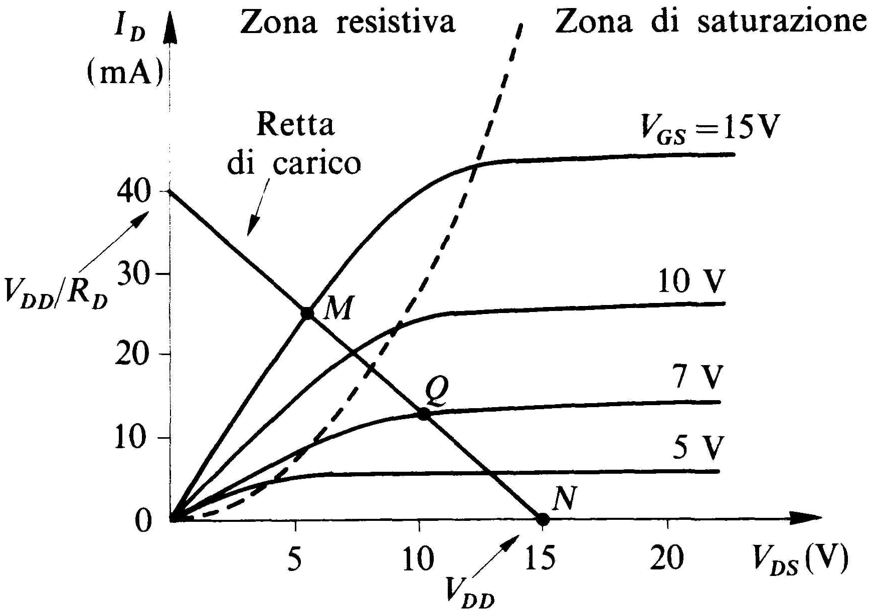
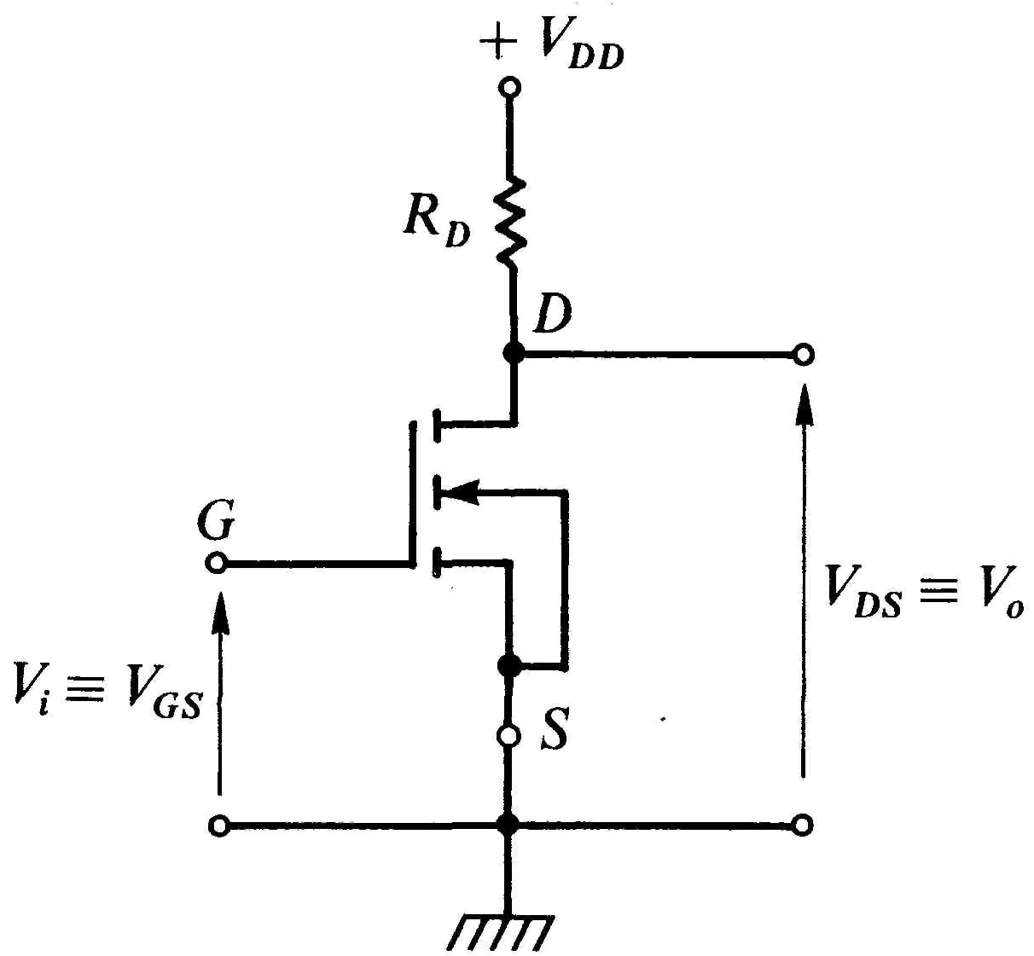
MOSFET in commutazione
V_{o} = V_{DD}
V_{o} = V_{DS(ON)}
V_{GS} > V_{t}
V_{GS} < V_{t}
V_{DS(ON)}
R_{D} » r_{ON}

Slide 15
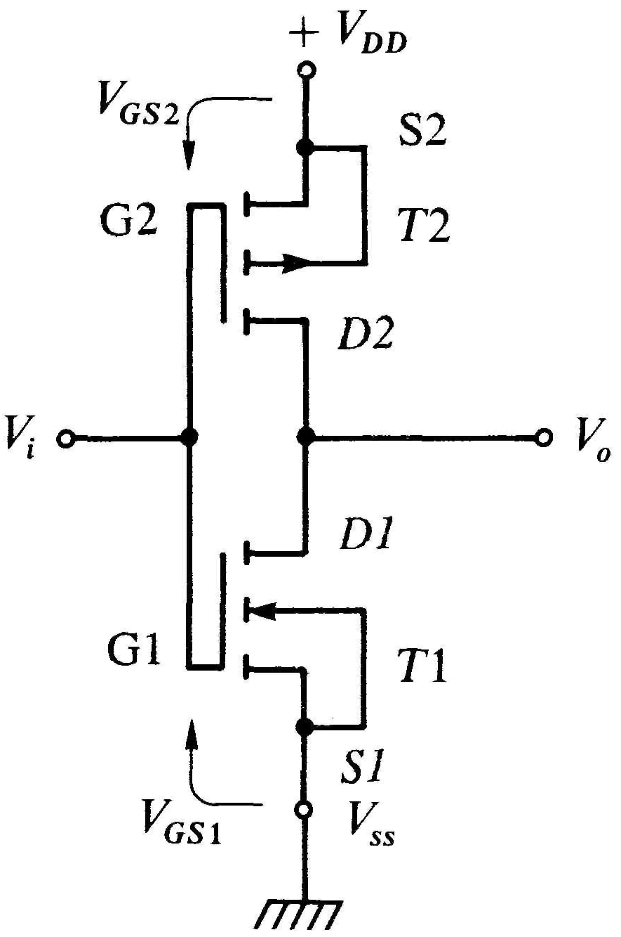
Famiglia CMOS
-V_{DD} =
0 =
PMOS
Conduzione: V_{GS} < V_{t} (negativa)
V_{DD}
V_{DD}
Conduzione: V_{GS} > V_{t} (positiva)
NMOS
0 =
V_{DD} =
inverter

Slide 16
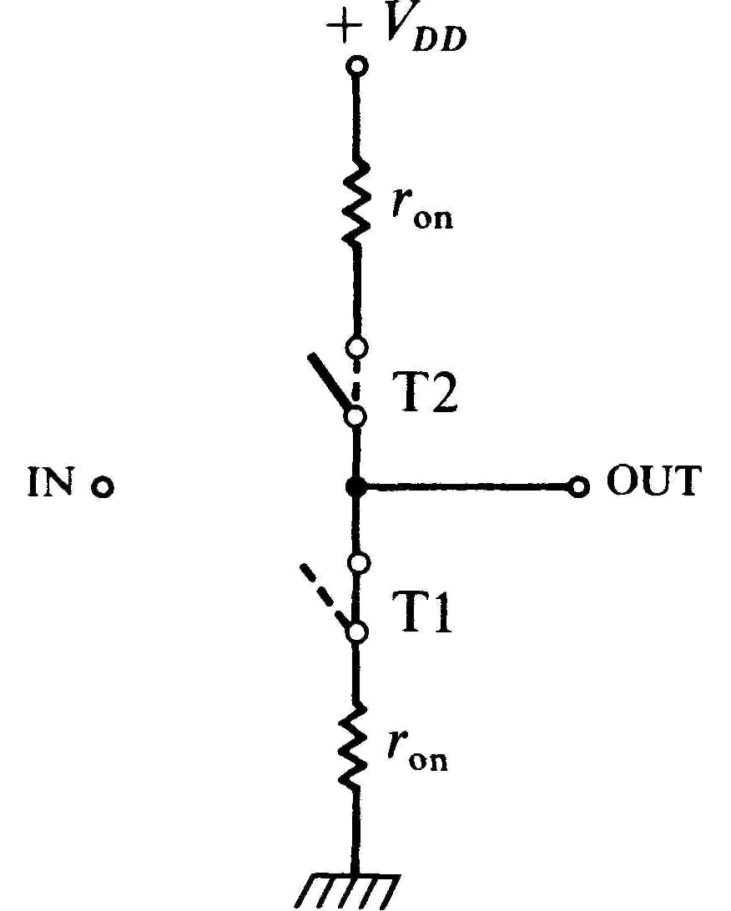
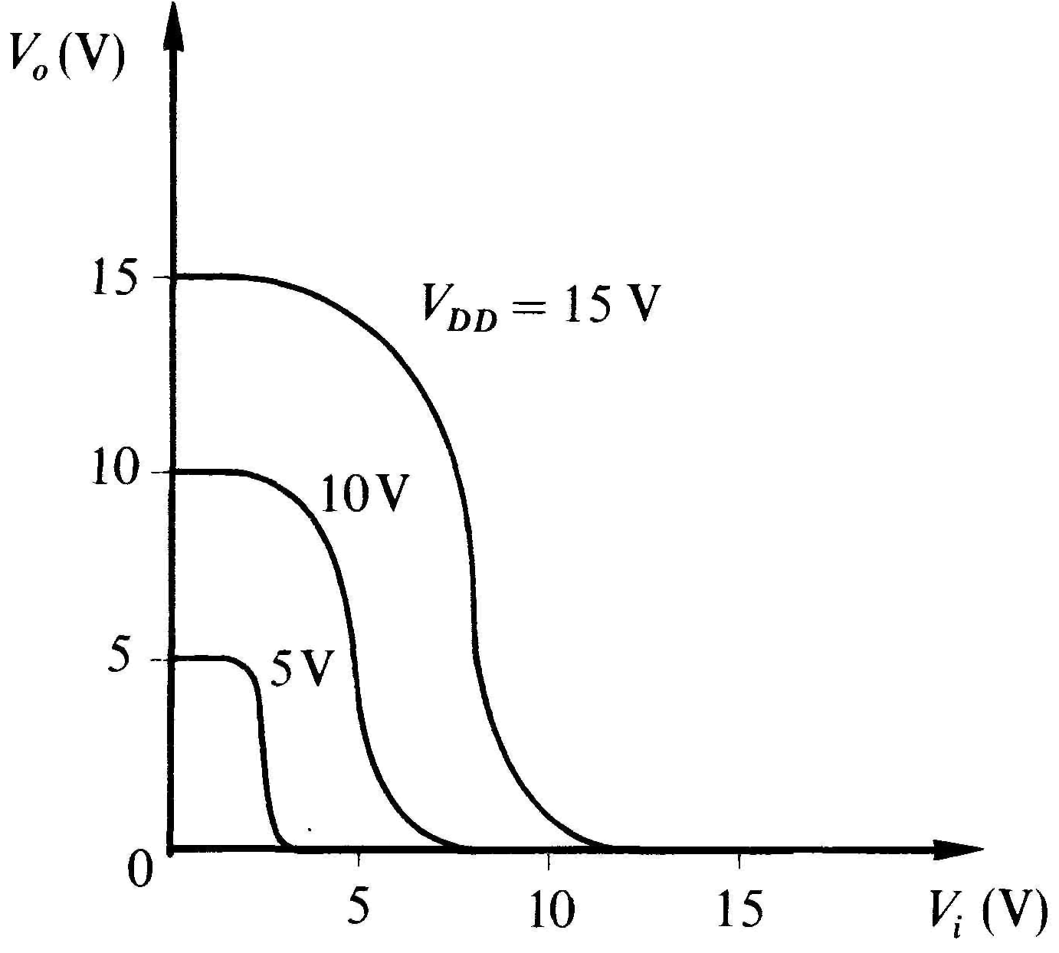
Famiglia CMOS

Slide 17
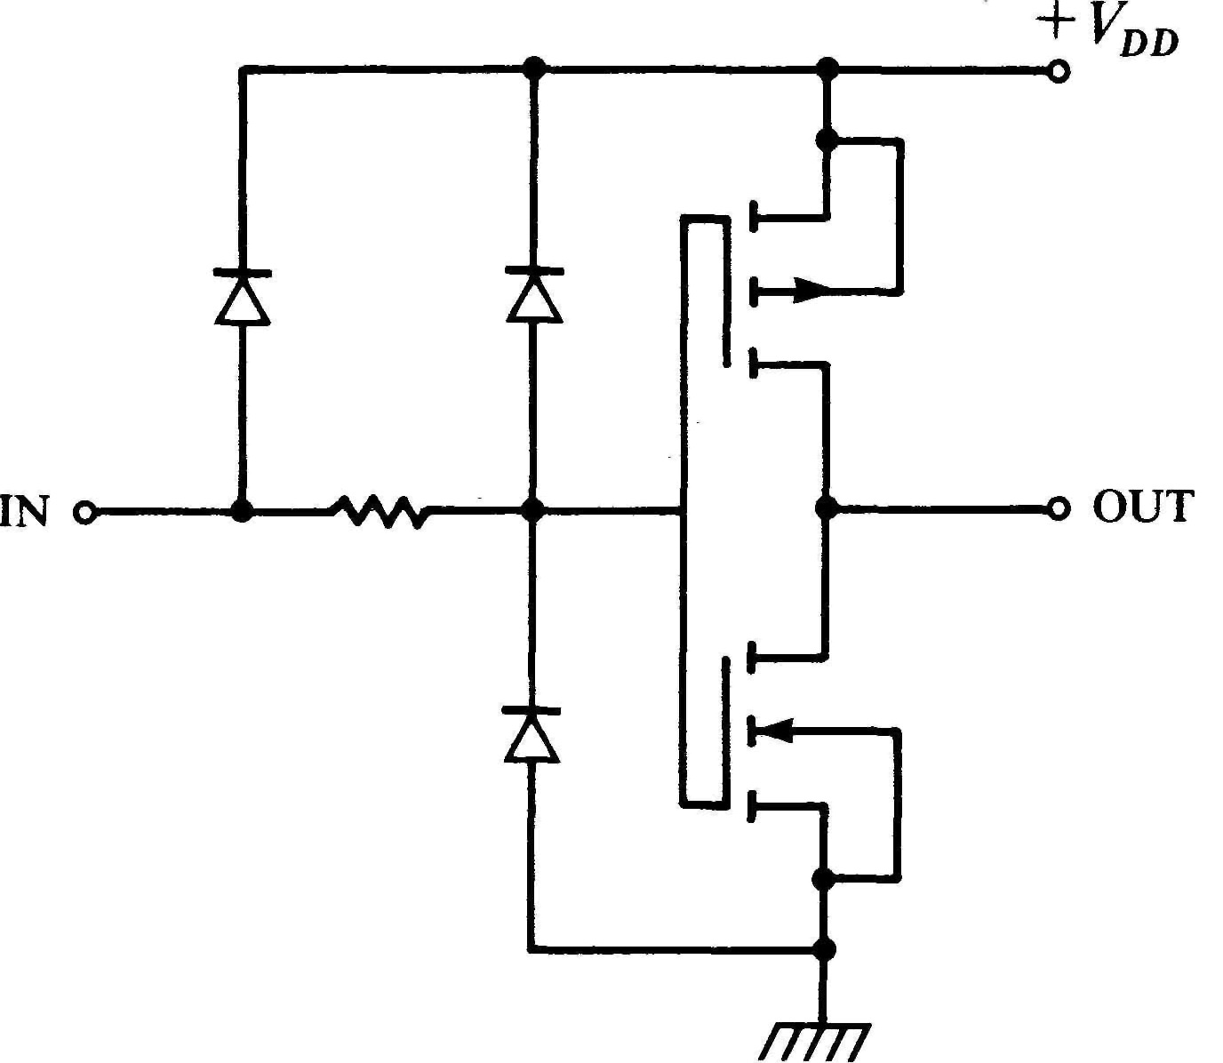
CMOS: protezione ingressi

Slide 18
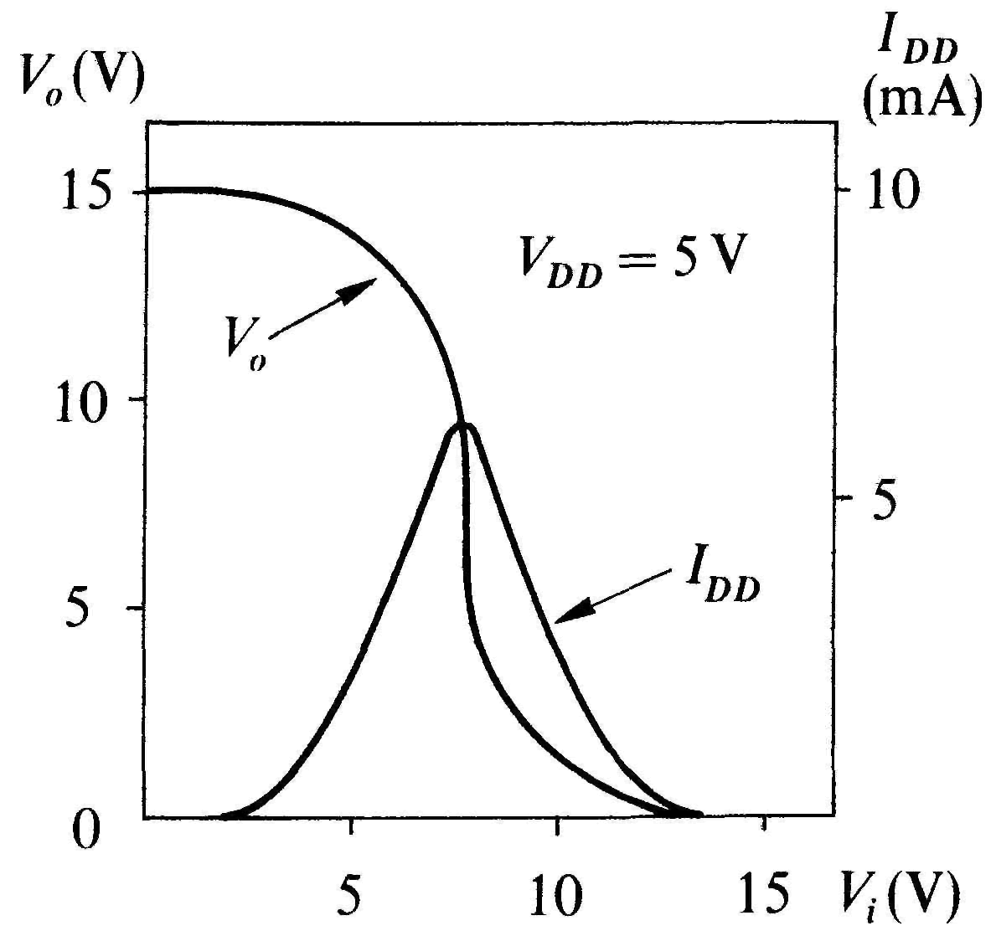
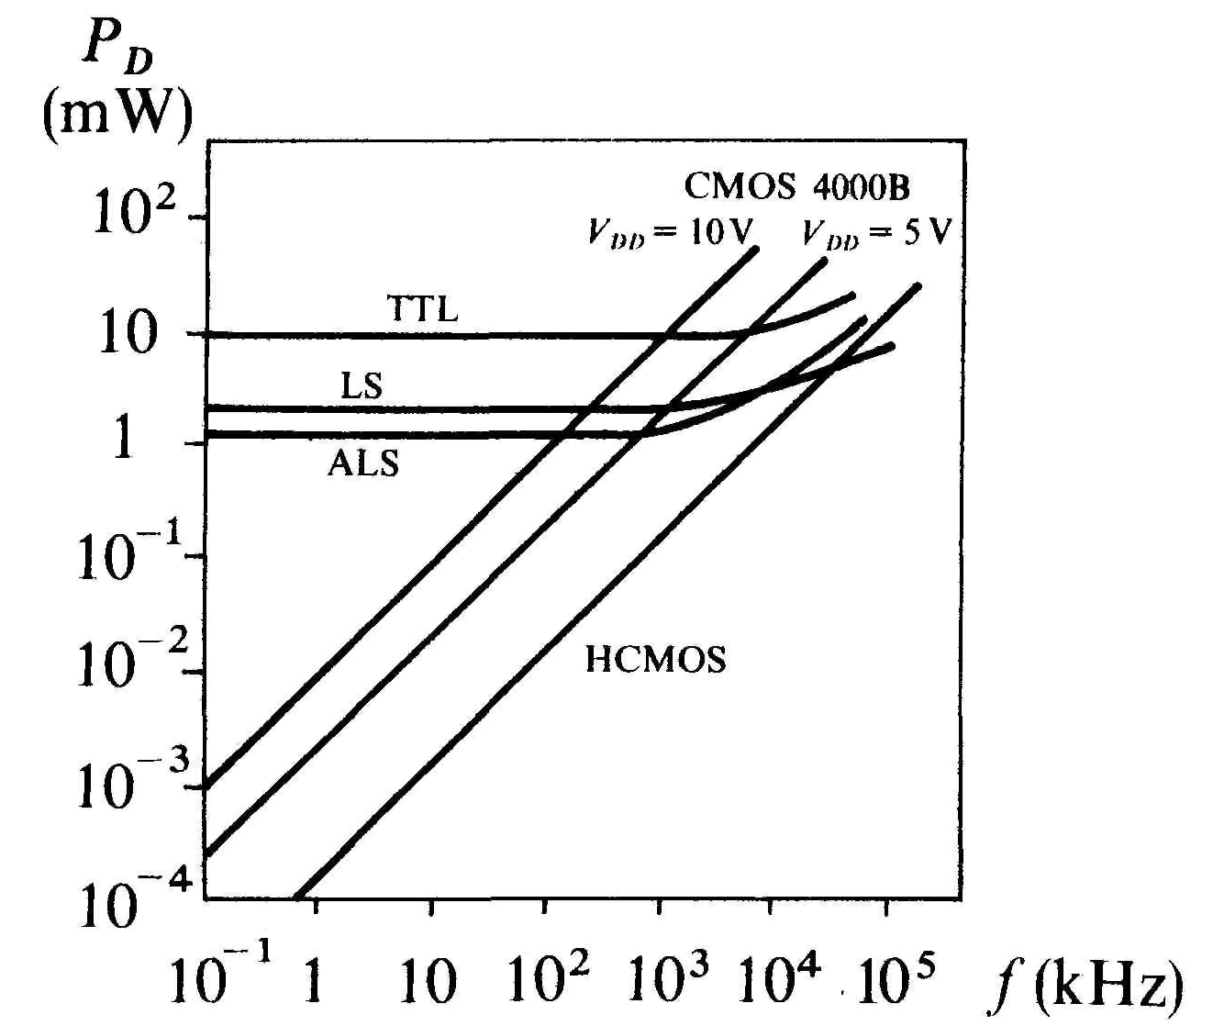
CMOS: dissipazione di potenza

Slide 19
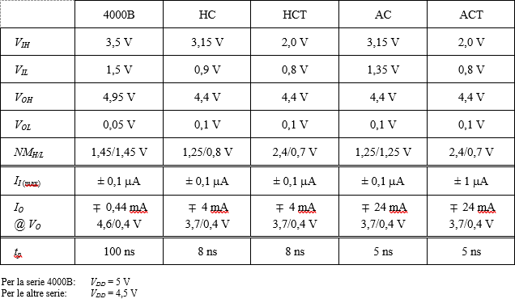
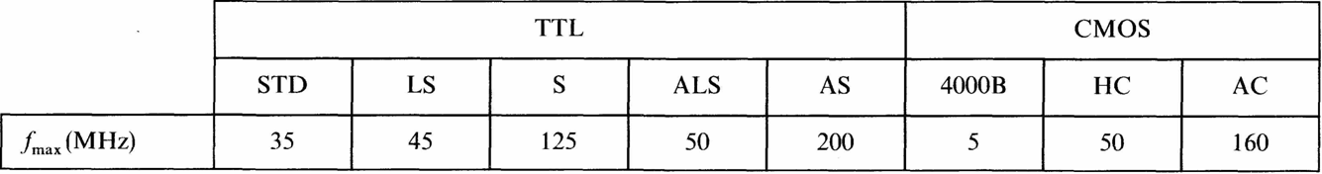
Caratteristiche CMOS

Slide 20
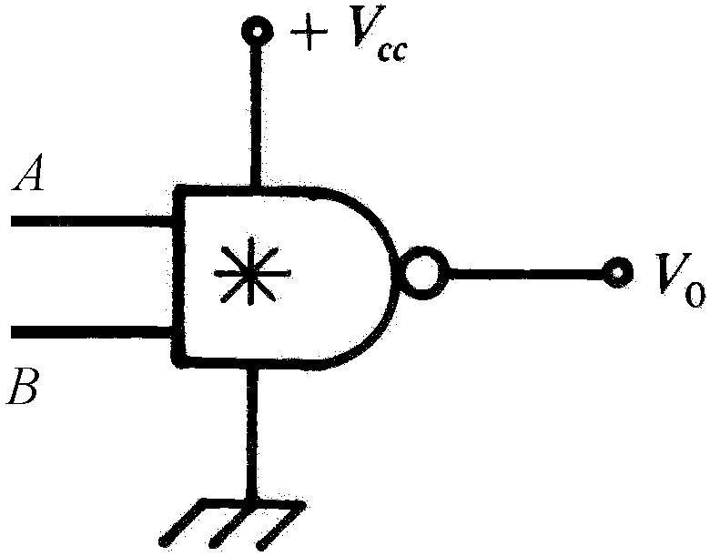
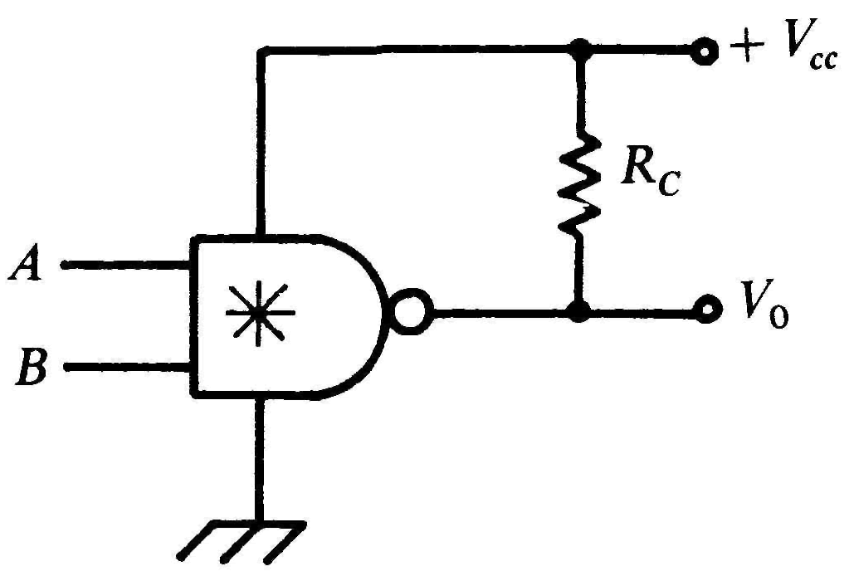
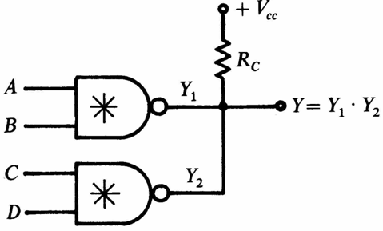
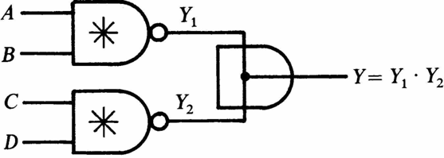
Open collector/open drain
Possibilità di realizzare un AND
cablato (wired AND)
Si può alimentare la resistenza di pull-up R_{C} con una tensione diversa da quella propria della porta logica
Attenzione! La resistenza di pull-up va dimensionata in modo da limitare la corrente che assorbe la porta logica ad un valore non eccedente il massimo consentito
Esempio: 7407 (sei buffer), V_{max} = 30 V, I_{max} = 40 mA

Slide 21
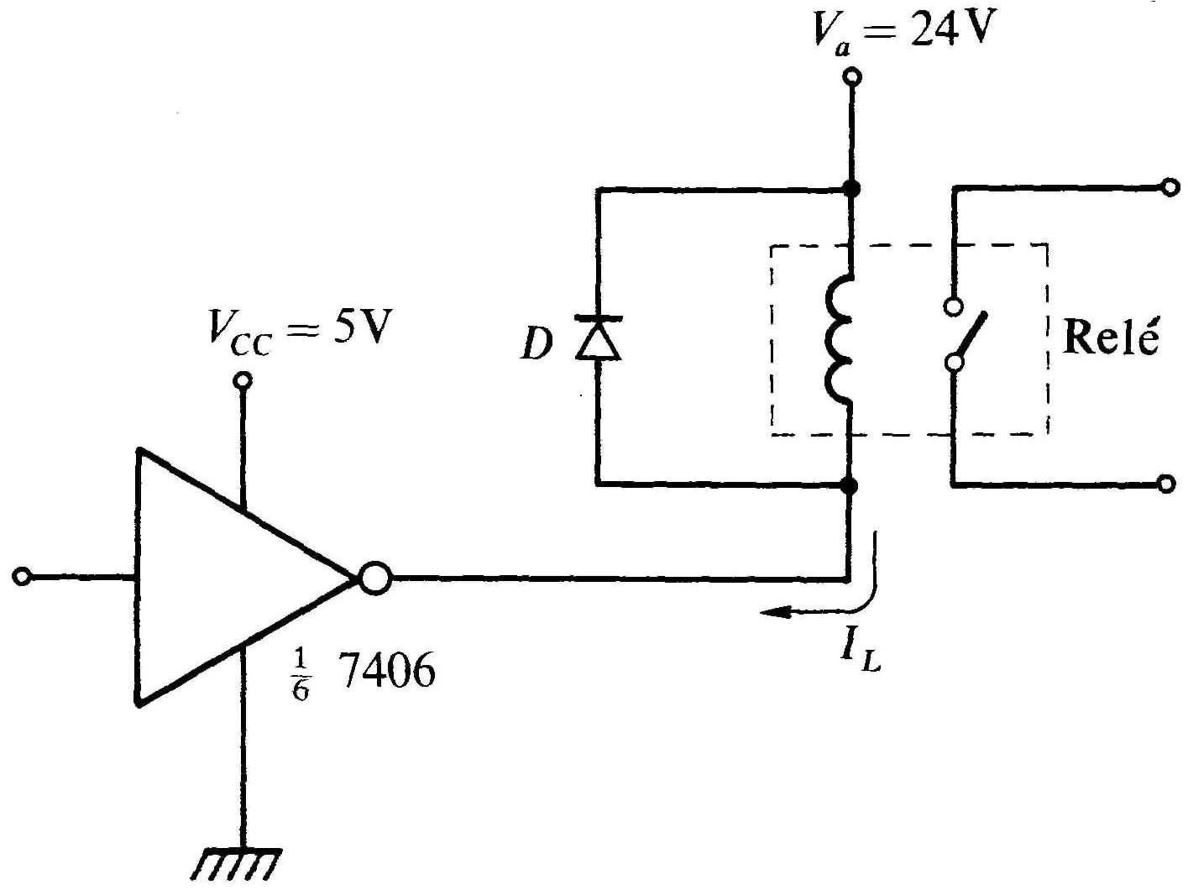
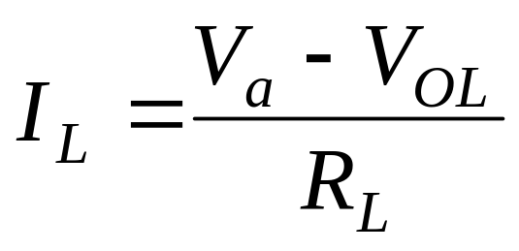
Buffer (Driver)
Pilotaggio di lampade, relè, linee, ecc.
Uscita (tipica) in open drain
0
1
R_{L} = 1,3 kΩ
V_{OH(max)} = 30 V
I_{OL(max)} = 40 mA
= 18,5 mA (< 40 mA)

Slide 22
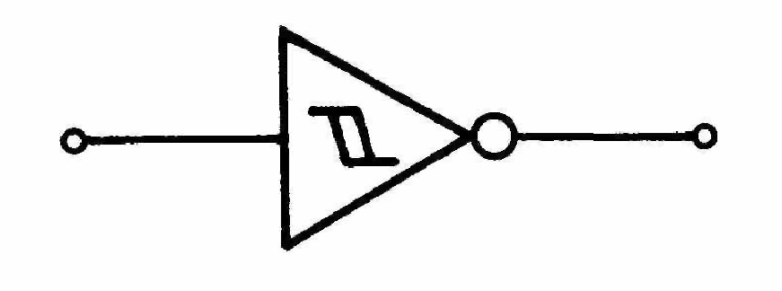
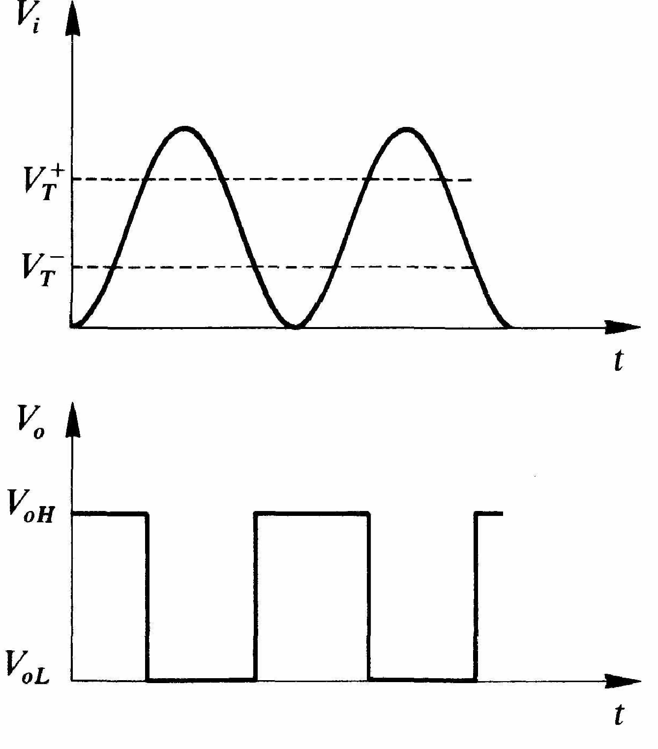
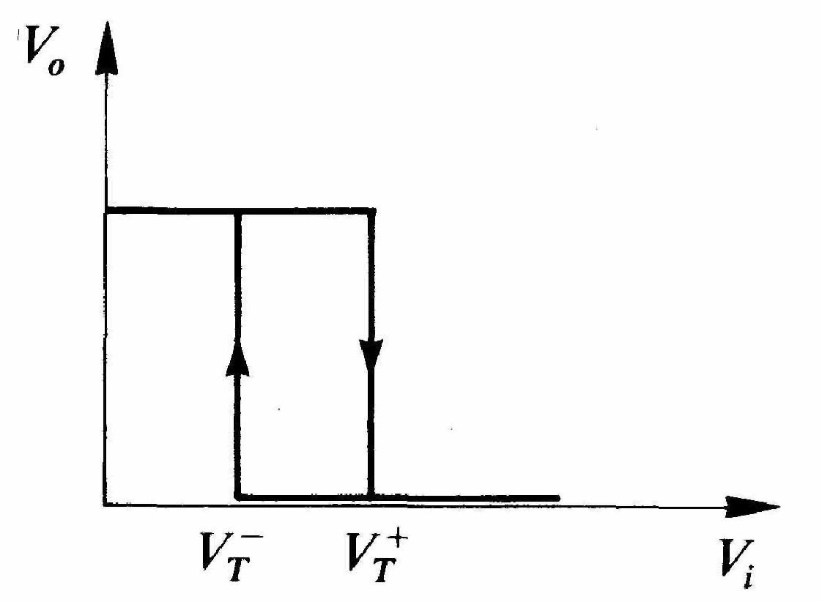
Trigger di Schmitt
transizioni lente jitter

Slide 23
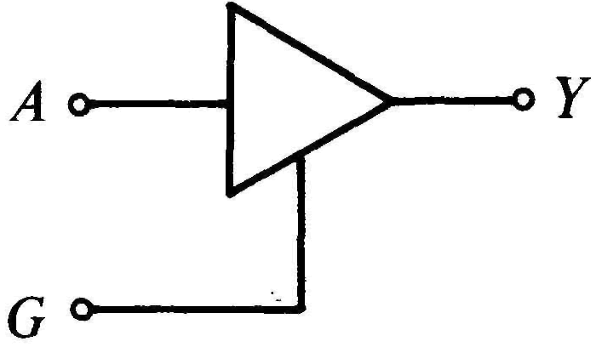
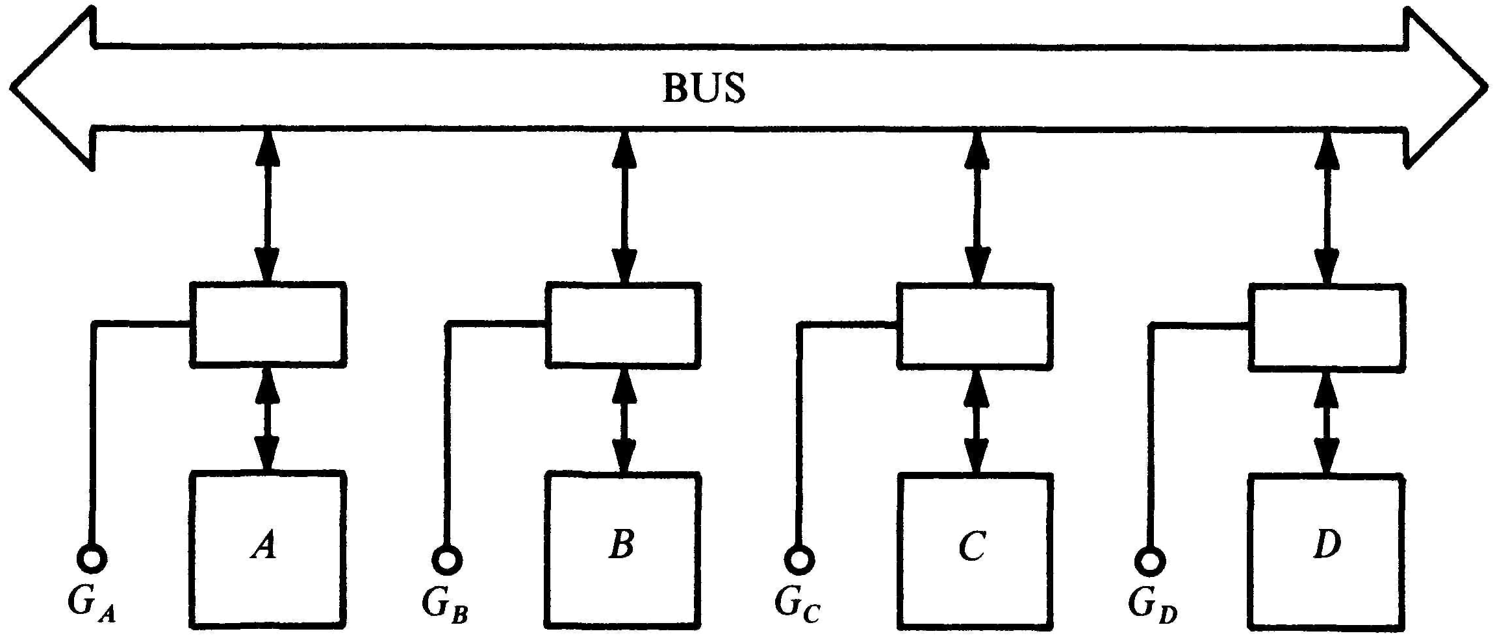
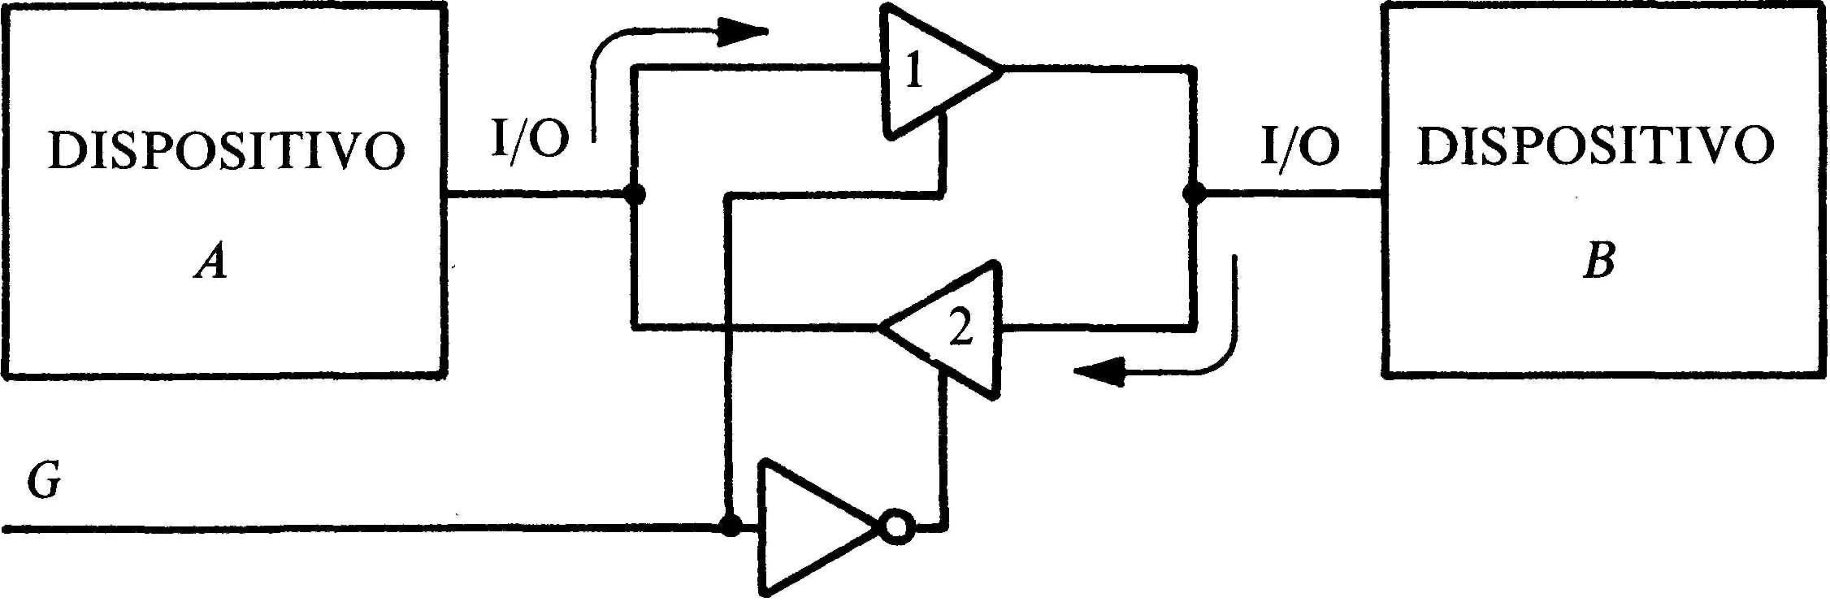
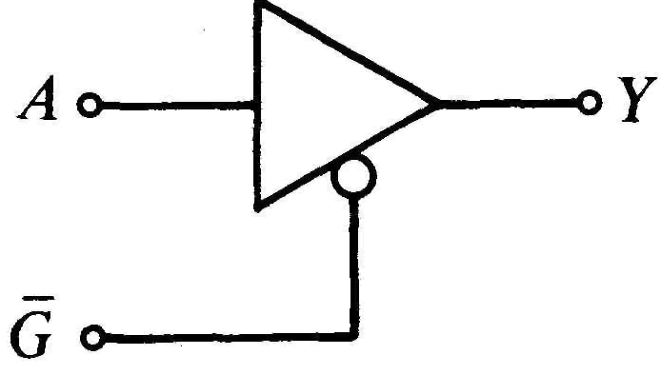
Porte three-state
A | G | Y
0 | 1 | 0
1 | 1 | 1
× | 0 | Z
trasmettitore
ricevitore
A | G | Y
0 | 0 | 0
1 | 0 | 1
× | 1 | Z
= 0
= 1
L’ingresso d’abilitazione deve rendere interdetti entrambi i MOSFET

Slide 24
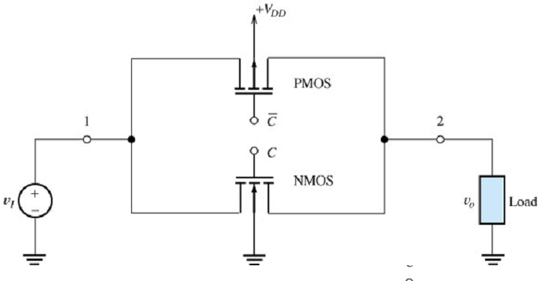
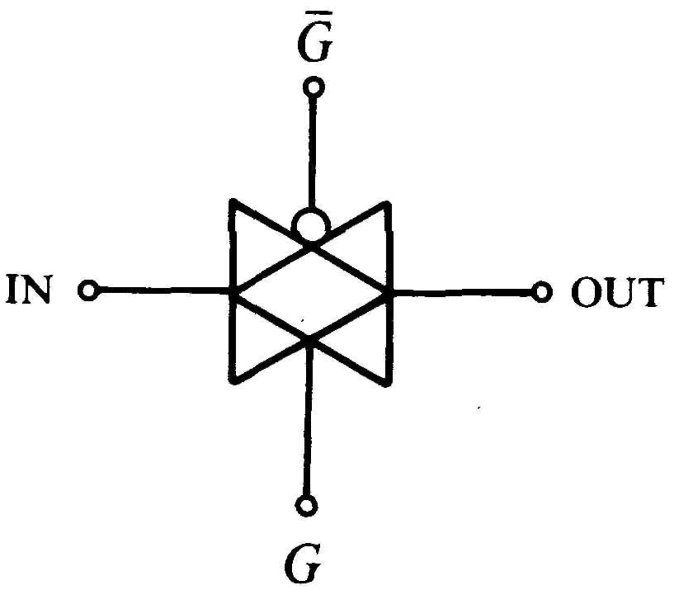
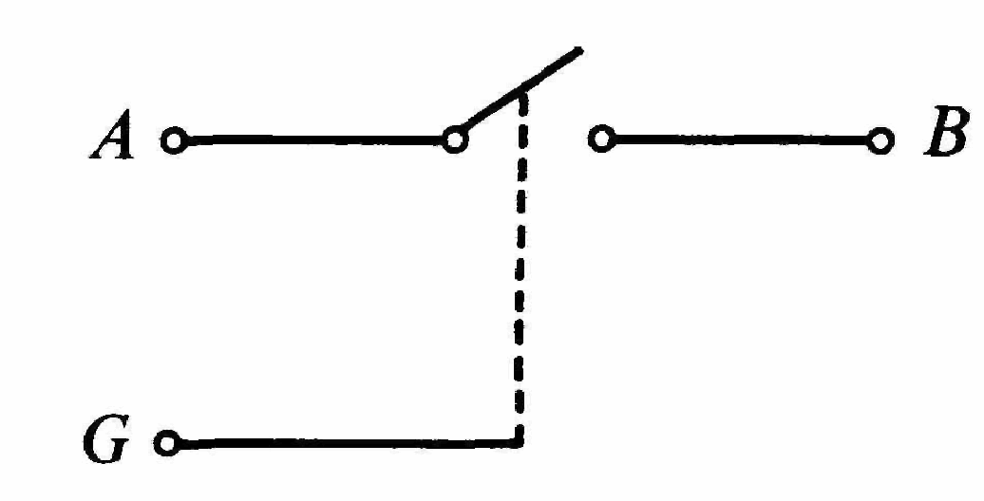
Porte di trasmissione
= 1
= 0
Se C = 1 i transistor sono accesi e i punti 1 e 2 sono connessi
dalla bassa r_{ON} dei due MOSFET in parallelo
Se C = 0 i transistor sono entrambi interdetti e 1 e 2 sono scollegati

Slide 25

Pilotaggio TTL-LED
CMOS
Con ACMOS-ACTMOS ?
I_{O(max)} = 24 mA
OK
K
O
I_{OL(max)} = 16 mA
I_{OH(max)} = – 400 μA

Slide 26






Pilotaggio CMOS (4000B, HC, HCT)-LED
per aumentare la corrente d’uscita (solo CMOS)…
C
V_{L}
max 0,44 mA
(4000B)
HC, HCT
max 4 mA
(HC, HCT)

